Slide 1
Ειδική διδακτική 02
Χριστιανισμός
Καινούριος κόσμος – καινούρια ταυτότητα

Slide 2
Ειδικοί στόχοι
Οι Ειδικοί Στόχοι του μαθήματος των Θρησκευτικών στο Γυμνάσιο είναι οι μαθητές και οι μαθήτριες, μέσα από τη βιωματική, διαθεματική και διερευνητική μαθησιακή προσέγγιση της ζωής και της ιστορίας σημαντικών προσώπων για το σχέδιο της Θείας Οικονομίας και της πορείας της Εκκλησίας, αλλά και της γέννησης και εξέλιξης των μεγάλων θρησκευμάτων στον κόσμο, να:
- Συνειδητοποιήσουν ότι ο Θεός δεν είναι μία απρόσωπη ιδέα, αλλά Πρόσωπο, που σχετίζεται με τα δημιουργήματά του και οικονομεί για τη σωτηρία τους.
- Αναγνωρίσουν τη σημασία της ενανθρώπισης του Θεού και του ευαγγελικού μηνύματος του Χριστού, όπως αποτυπώνεται στην Αγία Γραφή, τη διδασκαλία και την παράδοση της Εκκλησίας, όπως επίσης την ιστορία και τον πολιτισμό του ανθρώπου.
- Προσεγγίσουν τη συγκρότηση και την πορεία της Εκκλησίας ως Σώμα Χριστού, η εμπειρία του οποίου καταγράφεται στη δογματική και ηθική της διδασκαλία, και φανερώνεται στη λατρευτική της ζωή.
- Εκτιμήσουν μέσω της παρουσίας και της δράσης της Ορθόδοξης Εκκλησίας στην ελληνική ιστορία τη σημασία που έχει το διαμορφωμένο και ζωντανό συλλογικό θρησκευτικό βίωμα ως στοιχείο της σύγχρονης ελληνικής και ευρωπαϊκής παιδείας.
- Ανακαλύψουν τις αξίες του χριστιανισμού ως πρόταση προσανατολισμού της ζωής και δράσης στον δημόσιο
χώρο και όραμα μεταμόρφωσης του παρόντα κόσμου.
- Γνωρίσουν την ιστορική ίδρυση και εξέλιξη του χριστιανικού κόσμου της Δύσης και των σύγχρονων μεγά-
λων θρησκευμάτων.
- Αξιοποιήσουν τις νέες τεχνολογίες στη διδακτική πράξη, τα πλεονεκτήματα της ηλεκτρονικής μάθησης
και τα διαθέσιμα ψηφιακά εργαλεία.
Προσεγγίσουν τις ιδέες της αειφορίας (βιώσιμης ανάπτυξης).
(ΦΕΚ 5237Β/11.11.2021)

Slide 3
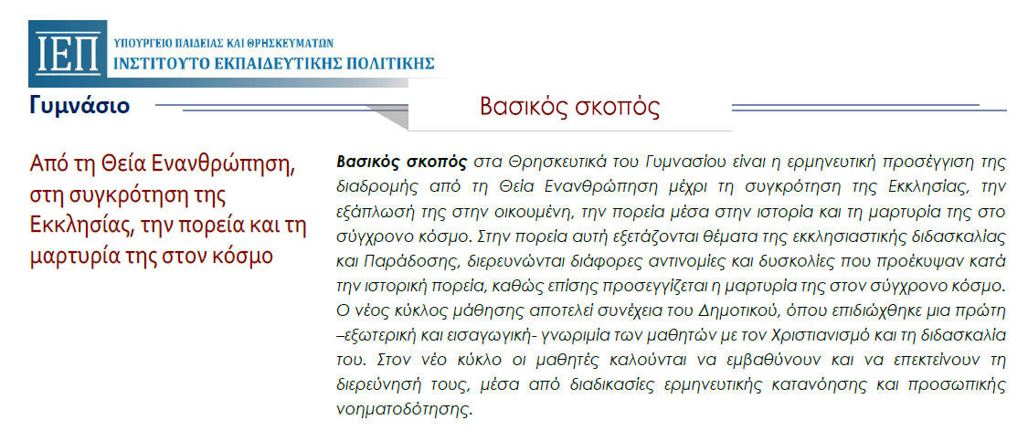
Κείμενα για το Γυμνάσιο βρίσκονται στο Διδακτικό Υλικό Γυμνασίου - Ινστιτούτο Εκπαιδευτικής Πολιτικής (iep.edu.gr) του παλαιού ΠΣ

Slide 4
Το κήρυγμα για τον Ιησού ως Χριστό και η ταυτότητα μέσα από υλική ενότητα
«Όλοι όσοι πίστεψαν είχαν μία καρδιά και μία ψυχή. Κανείς δεν θεωρούσε ότι κάτι από τα υπάρχοντά του ήταν δικό του, αλλά όλα τα είχαν κοινά. Οι απόστολοι κήρυτταν και βεβαίωναν με μεγάλη πειστικότητα ότι ο Κύριος Ιησούς αναστήθηκε. Κι ο Θεός έδινε σε όλους πλούσια τη χάρη του. Δεν υπήρχε κανείς ανάμεσά τους που να στερείται τα απαραίτητα. Γιατί όσοι είχαν χωράφια ή σπίτια τα πουλούσαν, κι έφερναν το αντίτιμο αυτών που τα πουλούσαν, και το έθεταν στη διάθεση των αποστόλων. Απ’ αυτό δινόταν στον καθένα ανάλογα με τις ανάγκες του» (Πράξ. 4, 32-35).

Slide 5
Επιστολή προς Διόγνητον
«Οι Χριστιανοί δεν ξεχωρίζουν από τους άλλους ανθρώπους στην γλώσσα, ούτε στις συνήθειες. Ούτε κατοικούν σε δικές τους ξεχωριστές πόλεις, ούτε χρησιμοποιούν κάποια γλωσσική διάλεκτο διαφορετική, ούτε ζουν με «περίεργο» τρόπο! Δεν έχουν επινοήσει κάποιο «παράξενο» τρόπο ζωής στηριγμένοι στην ανθρώπινη περιέργεια, ούτε και υπερασπίζονται μια ανθρώπινη διδασκαλία, όπως κάνουν μερικοί. Κατοικούν σε ελληνικές ή βαρβαρικές πόλεις, όπως έλαχε στον καθένα, και διαβιούν με τις τοπικές συνήθειες και τον τρόπο ντυσίματος και τροφής του κάθε τόπου ενώ συγχρόνως γίνεται φανερή η θαυμαστή και αξιοπρόσεκτη συμπεριφορά τους.

Slide 6
Ζουν στην δική τους ο καθένας πατρίδα αλλά ως πάροικοι. Μετέχουν σ’ όλα τα κοινά ως πολίτες και υπομένουν τα πάντα, όμως σαν να ήσαν ξένοι. Η ξενιτειά είναι πατρίδα τους και η πατρίδα τους ξενιτειά. Παντρεύονται όπως όλοι και γεννούν παιδιά αλλά δεν τα σκοτώνουν. Γήινοι άνθρωποι είναι, αλλά δεν ζουν με ζωώδη τρόπο. Διαβιούν στην γη αλλά έχουν το πολίτευμα στον ουρανό. Υπακούουν στους κρατικούς νόμους αλλά με τον τρόπο ζωής τους ξεπερνούν τους νόμους. Αγαπούν τους πάντες έστω κι αν διώκονται από όλους. Αγνοούνται και κατακρίνονται από πολλούς, φονεύονται αλλά «ζωοποιούνται». Γίνονται φτωχοί από πεποίθηση και «πλουτίζουν» τους άλλους. Στερούνται σχεδόν απ’ όλα αλλά δίνουν σε όλους. Περιφρονούνται από τους ανθρώπους αλλά γίνεται δόξα γι’ αυτούς η περιφρόνηση. Συκοφαντούνται αλλά δικαιώνονται. Χλευάζονται και αυτοί ευλογούν. Υβρίζονται και τιμούν. Ενώ κάνουν το καλό, τιμωρούνται ως κακοί· όταν όμως τιμωρούνται χαίρουν γιατί έτσι αποκτούν την «ἐν Χριστῷ» ζωή. Οι Ιουδαίοι τους πολεμούν ως αλλόφυλους και οι ειδωλολάτρες τους διώκουν, και αυτοί που τους μισούν δεν μπορούν να προσδιορίσουν την αιτία της έχθρας τους.
Να το πω απλά: Ό,τι είναι για το σώμα η ψυχή, είναι και για τον κόσμο οι Χριστιανοί. Όπως είναι διάχυτη σ’ όλο το σώμα η ψυχή, με τον ίδιο τρόπο είναι και οι Χριστιανοί στον κόσμο. Κατοικεί στο σώμα η ψυχή αλλά δεν είναι στοιχείο του σώματος· και οι Χριστιανοί κατοικούν στον κόσμο μα δεν είναι του κόσμου.»

Slide 7
Β΄ Γυμνασίου ΘΕ Γ΄ παλαιού ΠΣ προς σύγκριση (για τα προσδοκώμενα του νέου βλ. παρουσίαση 03)

Slide 8
Δ. Καραχάλια/Π. Μπράτη/Δ. Πασσάκου/Γ. Φίλια, Θρησκευτικά Γ΄ Γυμνασίου, Θέματα από την Ιστορία της Εκκλησίας 2010, σ. 38

Slide 9
Διαφορές με την προηγούμενη μορφή του κειμένου (η οριοθέτηση από τον ειδωλολάτρη, η διεύρυνση της έννοιας του μαρτυρίου
Με το που αναπνεύσαμε λοιπόν λίγο (από τα πάθη και τις συμφορές, δηλ. διωγμό, πόλεμο, πείνα κλπ.), τόσο εμείς όσο κι εκείνοι (οι εθνικοί), ενέσκηψε η επιδημία (πανούκλα), που υπήρξε για ε­κεί­νους φοβερότερη απ’ όλους τους φόβους και χειρότερη απ’ όλες τις συμφορές. […] Οι περισσότε­ροι, λοιπόν, από τους αδελφούς μας, χωρίς να νοιάζονται για τον εαυτό τους, ο ένας μετά τον άλ­λον, από υπερβάλλουσα αγάπη και φιλαδελφία, επισκέπτονταν τους ασθενείς χωρίς καμία προ­φύ­λα­ξη και τους υπηρετούσαν με όλες τους τις δυνάμεις. Τους περιέθαλπαν εν Χριστώ και πέ­θαι­ναν μα­ζί τους με πολλή χαρά, αφού μολύνονταν με την πάθηση από εκείνους, τραβώντας κατά κάποιο τρόπον πάνω τους την αρρώστια από εκείνους με τους οποίους έρχονταν σε άμεση επαφή, και υποφέροντας τους ίδιους μ’ εκείνους πόνους. Έτσι πολλοί, ενώ περιποιήθηκαν και ενίσχυσαν άλ­λους, πέθαναν οι ίδιοι [...]. Οι πιο εκλεκτοί, λοιπόν, από τους αδελφούς μας με αυτό τον τρόπο έ­φυ­γαν από τη ζωή, πρεσβύτεροι και διάκονοι και λαϊκοί, όλοι λαμπρά επαινούμενοι. Και τούτο, γιατί το είδος αυτό του θανάτου, που ήταν αποτέλεσμα πολλής ευσέβειας και δυνατής πίστης, δεν λογιζόταν καθόλου υποδεέστερο από το μαρτύριο.

Slide 10
Παλλαδίου Λαυσαϊκή Ιστορία για την Μελανία την πρεσβυτέρα, ἀπό συγκλητικό γένος (τέλη 4^{ου} αιώνα)
«πρῶτα δώρησε στήν Ἐκκλησία τίς μεταξωτές της ἐσάρπες, κι ὕστερα ἔκοψε τά ὑπόλοιπα «σηρικά» ἀντικείμενα καί τά ἔκανε ἐκκλησιαστικά ἔπιπλα. Τόν χρυσό καί τόν ἄργυρο τά ἐμπιστεύθηκε σέ κάποιον πρεσβύτερο Παῦλο μοναχό ἀπό τή Δαλματία καί ἔστειλε διά θαλάσσης στήν Ἀνατολή: στήν Αἴγυπτο καί τή Θηβαΐδα δέκα χιλιάδες νομίσματα, στήν Ἀντιόχεια καί τά περίχωρα δέκα χιλιάδες, στήν Παλαιστίνη δέκα πέντε, καί στήν Ἐκκλησία τῶν νήσων καί σ’ ὅσους ἦταν σ’ ἐξορία δέκα χιλιάδες συντηρώντας ἔτσι μόνη της καί τίς ἐκκλησίες στή Δύση... Ἀπελευθέρωσε καί ὅσους δούλους (της) τό ἤθελαν, περί τίς ὀκτώ χιλιάδες, καί ὅσους δέν ἤθελαν τούς ἔδωσε στόν ἀδελφό της παραχωρώντας τους κι ἀπό τρία νομίσματα στόν καθένα. Ἀφοῦ πούλησε τά κτήματα πού εἶχε στήν Ἰσπανία, Ἀκουιτανία καί Ταρρακωνησία καί Γαλλία κράτησε μόνο τά κτήματα στή Σικελία, Καμπανία καί Ἀφρική γιά νά συντηρεῖ μέ τά ἔσοδά τους μοναστήρια... Ἔτρωγε κάθε δεύτερη μέρα καί ἀσκήτευε μέ τίς πρώην δούλες της...» (Λαυσ. 61, 4-5)

Slide 11
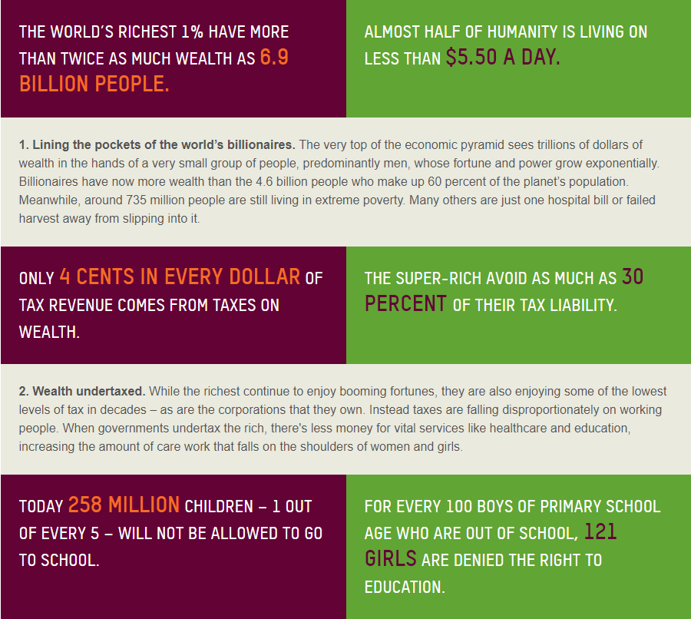
Δυνατότητες για διδακτική αξιοποίηση
5 shocking facts about extreme global inequality and how to even it up | Oxfam International

Slide 12
Παιδαγωγική χρήση χαρτών
Πώς μεταβάλλεται η θέση της Ρώμης στον ελληνορωμαϊκό κόσμο από τον πρώτο στον δεύτερο/τρίτο χάρτη;

Slide 13
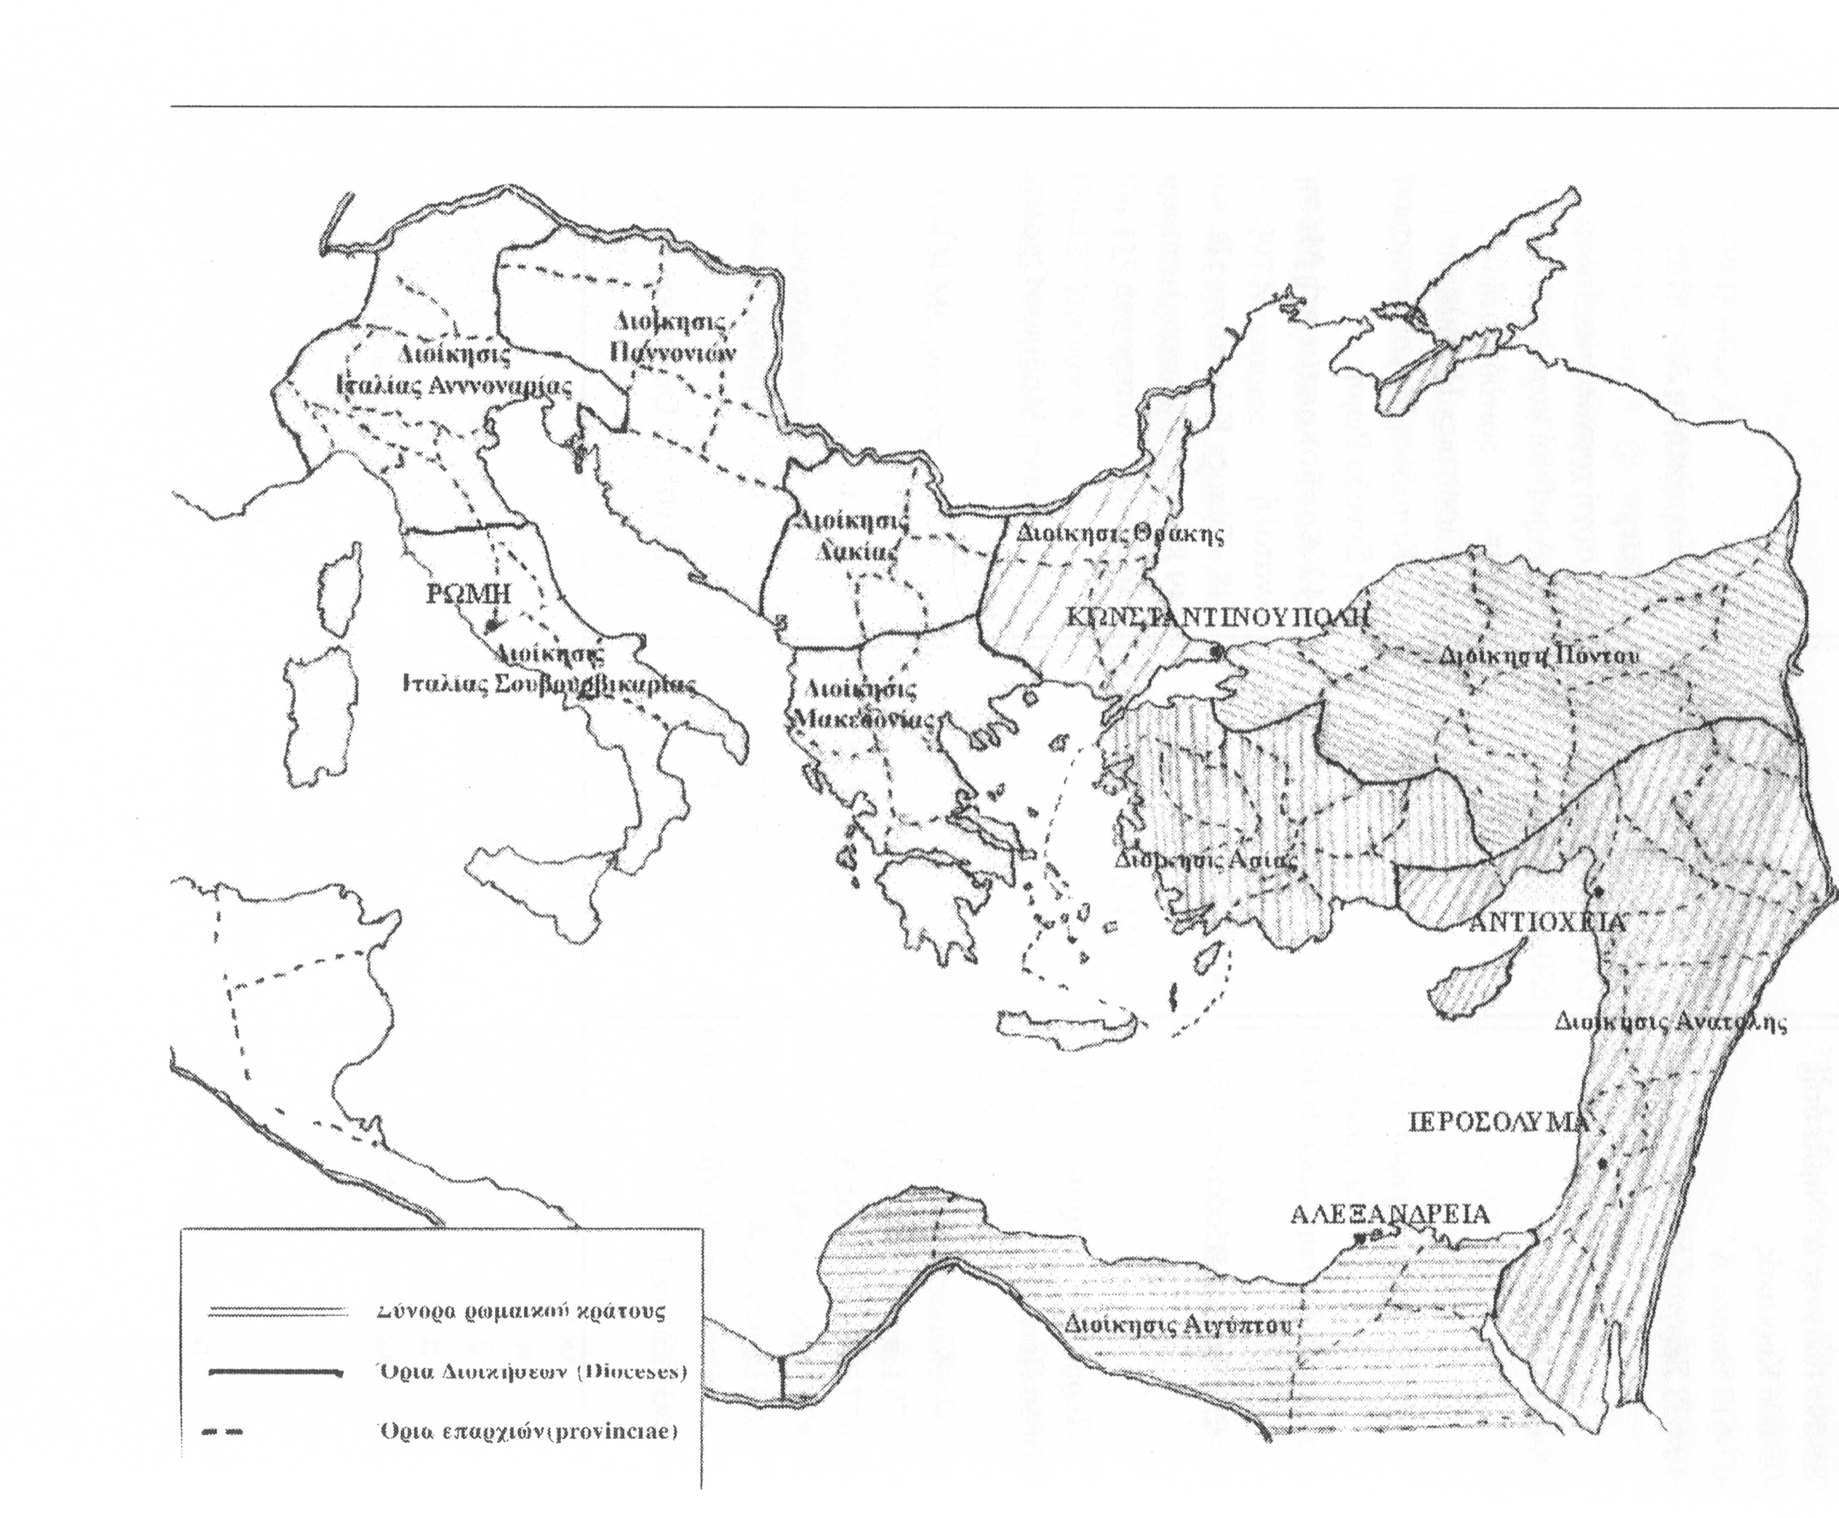

Slide 14
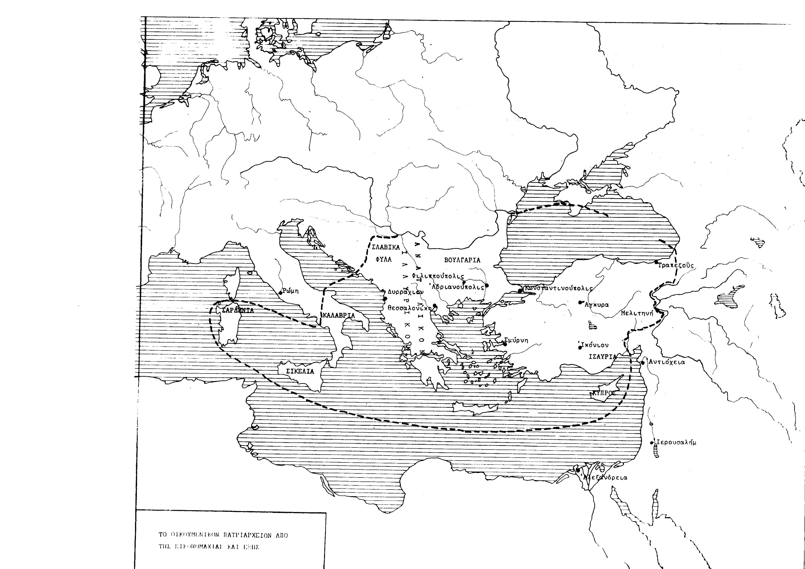

Slide 15
